Slide 1
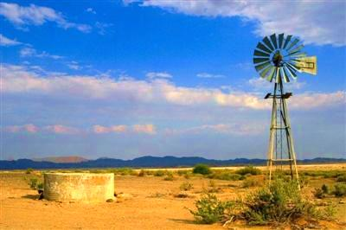

LANDELIKE VEILIGHEID Ladybrand

Slide 2

INLEIDING
Plaasaanvalle en Grondbesetting is soos enige ander misdaad.
Geen misdaad kan plaasvind as daar nie ‘n geleentheid vir so ’n misdaad bestaan nie.
DOEL:
Met die opleiding, sal u instaat gestel word om al die geleenthede van die aanvaller te ontneem, en sodoende ‘n misdaad vrye omgewing vir uself te skep.

Slide 3
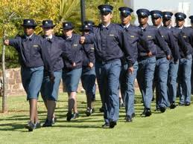
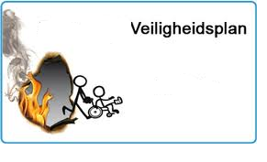



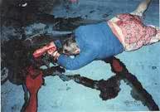
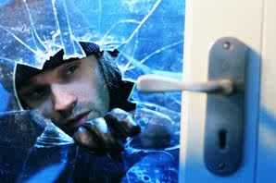

LANDELIKE VEILIGHEID
Die veiligheid en sekuriteit van die bevolking van die RSA is ‘n hoë prioriteit vir die Regering.
Die landelike gemeenskappe as ‘n ekonomies lewensvatbare groep, dra soos ander gemeenskappe, baie by tot die welsyn en voorspoed van hierdie land.
Die erns van voortdurende dade van geweld in die landelike gemeenskappe vereis dat die Suid Afrikaanse Polisiediens ‘n omvattende strategie om met hierdie probleem te handel moet formuleer.

Slide 4

LANDELIKE VEILIGHEID
AGTERGROND :
✏ Boere en plaaswerkers word deur kriminele as sagte teikens beskou-
✏ As gevolg van besighede wat vanaf plase bedryf word wat teikens skep vir kriminele.
✏ As gevolg van die groot afstande tussen plase
✏ Baie bewoners van die platteland is dikwels ouer en kwesbaar .
✏ Geweld op plase is brutaal en sinneloos
✏ Effektiewe and volhoubare aksies vereis:
- ‘n kollektiewe benadering
- Gedeelde visie
- Gedeelde hulpmiddels en energie

Slide 5
Doel van die SAPD se Landelike Beveiligingstrategie
Spreek landelike veiligheid aan as ‘n geïntegreerde en holistiese dag tot dag misdaadvoorkomingsbenadering (veiliger gemeenskappe)
Betrek alle polisiëringseenhede in ‘n geïntegreerde multi- dissiplinêre wyse
Verbeter ondersoek en skuldigbevinding
Optimale benutting van beskikbare magvermeningvuldigers
Versterk ‘n geïntegreerde en gekoordineerde ontplooiing langs die grens om die onwettige oorgrens beweging van mense, goedere en smokkelhandel te bestry en streeksamewerking te verbeter
Versterk die beginsels van sektorpolisiëring
Bevorder dienslewering, toeganklikheid, polisie reaksie en vennootskappe
Vestig veiligheidsnetwerke, gemeenskapsopvoeding / bewustheid en mobiliseer die gemeenskap in misdaadvoorkomingsinisiatiewe
Betrek Regering en eksterne rolspelers / belanghebbendes in ‘n geïntegreerde, gesamentlike en gekoordineerde wyse

Slide 6
VOORKOMENDE MAATREËLS Sielkundig
18:00 – 21:00 Lok jou uit die huis-Vang jou voor die TV-Verras jou met terugkeer van die werk buite die huis
21:00- 02:00 Maak jou wakker in die bed- lok jou uit die kamer, verras jou by die tv
02:00- 05:00 Lok jou uit die kamer
05:00-10:00 Wanneer jy uitgaan, verras hulle die vrou in die huis

Slide 7
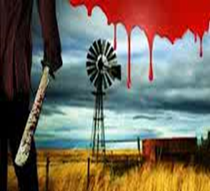
VOORKOMENDE MAATREËLS Sielkundig
10:00 – 13:00
Week- verras die vroue in die huis
Wag vir die man binne die huis
Verras jou buite die huis in die tuin.
13:00- 18:00
Terug van die werk af
Koop items by die huis
Verras die vrou binne/buite die huis

Slide 8
VERRASSINGSELEMENT
• Gevoel van lamheid wanneer jy met ‘n onbekende situasie gekonfronteer word:
– Kan nie dink nie.
– Kan nie reageer nie.
– Wanneer wel reageer - Geen logika.
– Reageer in paniek.
Reageer dan presies soos wat die aanvaller dit verwag.

Slide 9
VOORKOMENDE MAATREËLS Fisies
Vroeë waarskuwing
- Alarm stelsels
- honde
- ganse
- tuisgemaakte alarms
- gruis rondom huis
Sekerheidsligte
Kommunikasiestelsels / alternatiewes
Sluit kragtoevoerkaste / alternatiewes

Slide 10
VOORKOMENDE MAATREËLS Fisies
Afstandbeheerde hekke / deure
Sluit implimente
Pas sleutelbeheer toe
Gereelde teikenskiet op plaas
Hou inspeksies op plaas
Opleiding van alle lede op plaas
Skakel in by bestaande veiligheidsstrukture
Huisverharding
Let op na detail in die omgewing en rapporteer die ongewone.

Slide 11
GEBEURLIKHEIDSPLANNE Tipes
• Persoonlike gebeurlikheidsplan
Plaas / Huishouding gebeurlikheidsplan
Sektor gebeurlikheidsplan

Slide 12
GEBEURLIKHEIDSPLANNE Vereistes
• Goeie verbindings
Kontakbesonderhede
Maak van alarm
Sielkundige voorbereiding om kalm op te tree
Persoonlike paraatheid
Gereelde inoefening
Kort en kragtig
Deeglike waardering

Slide 13
GEBEURLIKHEIDSPLANNE
• Dit is die optrede wat gevolg sal word tydens enige situasie wat kan ontstaan.
Dit sal insluit alle optredes sowel as hulpbronne tot beskikking.
Elke senario of situasie sal verskillende optredes vereis/verlang.
Geen regiede plan / riglyn kan voorgehou word nie. Elke plan moet volgens plaaslike omstandighede opgestel word.

Slide 14
GEBEURLIKHEIDSPLANNE
• Die plaaslike omstandighede word in aanmerking geneem na gelang van ‘n waardering.(SWOT analiese)
Alle aspekte wat ‘n bydra kan lewer tot die beveiliging / beskerming van lewens en / of eiendom moet in aanmerking geneem word.
Hierdie info moet gemeet word aan die voor - en nadele wat dit vir beide die verdediger en aanvaller sal inhou.

Slide 15
GEBEURLIKHEIDSPLANNE
• Hierdie voor - en nadele kan onbewustelik of doelmatig waargeneem word.
Die resultaat is ‘n plan wat almal ken en wat uitvoerbaar is.
Dit hoef nie uitgerekte dokument te wees nie.
Dit kan ‘n plan van aksie wees wat u in u kop het en gereeld deur u gedagtes laat werk.

Slide 16
GEBEURLIKHEIDSPLANNE Waardering - Terrein
• Topografie
Hidrografie
Plantegroei
Klimaat en weer
Infrastruktuur
Belangrike installasies
Ander belangrike geboue/instansies

Slide 17
GEBEURLIKHEIDSPLANNE Waardering - Bedreiging
• Misdaad tendense
Geteikende areas
Kriminele groeperinge
Taktiek in gebruik
Wapens in omloop

Slide 18
GEBEURLIKHEIDSPLANNE Waardering - Eie Magte
• SAPD
Nood en Ramp
Sekerheidsmaatskappye
Plaaswagte
Omliggende selle/sektore

Slide 19
GEBEURLIKHEIDSPLANNE Waardering - Bevolking
• Verspreiding en konsentrasie punte
Gesindhede
Gewoontes/aktiwiteite
Werkloosheid
Politieke gesindhede
Sosiale statusse
Sagte teikens

Slide 20
GEBEURLIKHEIDSPLANNE Opstel van kaarte
• Elke sektor gebied moet verteenwoordig word op ‘n kaart.
Die doel van die kaart is om alle rolspelers en bydraende faktore aan te dui.
Die volgende kan aangedui word:
Nommer van elke plaas / opstal
Alle relevante faktore soos in die waardering aangedui is.

Slide 21
GEBEURLIKHEIDSPLANNE Opstel van kaarte
• Elke individuele plaas moet ook ‘n kaart van sy werf/opstal opstel.
Sluit in die volgende:
Skets van die huis en plaaswerf
Werkers ingesluit
Toegangs/ontsnaproetes
Hindernisse na en om die opstal
Skuiling
Veilige plek in huis

Slide 22
GEBEURLIKHEIDSPLANNE Opstel van plan
• Alarm word gemaak deur boer.
Persoon wat alarm ontvang, verwittig plaaswag/sektor bevelvoerder.
Alle ander lede word ge-aktiveer.
Lede kom bymekaar by voorafbepaalde RV.
Seksieleier neem bevel en taak lede.
Twee lede beveilig toneel.

Slide 23
GEBEURLIKHEIDSPLANNE Opstel van planne
• Stig GOS.
Ander lede gaan voort met sigbare aktiwiteite.
Huis-en-Haard beskerming gaan voort (sagte teikens).
Omliggende lede lewer bystand.
Aktiwiteite duur voort totdat situasie ontlont is.

Slide 24
GEBEURLIKHEIDSPLANNE
• Verseker dat u en al die belanghebbendes die volgende weet:
WIE
Moet WAT
WAAR
WANNEER
Met WATTTER hulpbronne uitvoer.

Slide 25
MISDAAD TONELE
• Dit is die uitsluitlike verantwoordelikheid van die SAPD om misdaad te ondersoek.
Vir suksesvolle vervolging om plaas te vind, moet ‘n deeglike ondersoek eers gelas word.
Misdaad tonele dien as die wegspringblok vir so ‘n ondersoek - “Holy Ground”.
Optredes by tonele moet in die gebeurlikheidsplanne ingesluit wees.

Slide 26
MISDAAD TONELE
• Beweging na en op die toneel moet beperk word.
Eerste persoon op die toneel moet eers verseker of die toneel veilig is.
Vergewis u van die situasie.
Indien moontlik, sper die hele toneel af.
Vermy enige onnodige beweging op die toneel.
Moet geen ongemagtigde persone of nuuskieriges op die toneel toelaat nie.

Slide 27
MISDAAD TONELE
• Sover moontlik moet roetes wat moontlik deur die oortreders gebruik was, vermy word.
Moenie aan enige ooglopende bewysstukke peuter nie.
Indien die SAPD opdaag, identifiseer uself en gee alle beskikbare informasie oor aan die lid in bevel.
Dui ook aan van watter roete u gebruik gemaak het en waar u oral beweeg het.

Slide 28
MISDAAD TONELE
• Mens is van nature nuuskierig, maar selfs meer krities. Moet dus nie dat u nuuskierigheid veroorsaak dat die SAPD nie hul werk kan doen, en gevolglik onder u kritiek deurloop nie.

Slide 29



Strategiese Oorsig en Belyning van Nasionale Ontwikkelingsplan, 2030
Betrek plaaswerkers Komitees / Plaaswag Sisteme – SAPD ondersteuning
Vroeë waarskuwing-stelsels om hindernisse mbt afstand en infrastruktuur aan te spreek
Ontgin tegnologie en sosiale media
Mobiliseer landelike gemeenskappe vir misdaadvoorkoming
Gesamentlike veiligheid en misdaadvoorkomings-werkswinkels
Veiligheidsplanne
Landelike veiligheid en plaasstrukture ondersteun deur besighede
Monitor implementering
LANDELIKE VEILIGHEID
Die Nasionale Landelike Veiligheid-strategie van die SAPD moet as ‘n omvattende strategie in sy totaliteit geïmplementeer word.
Kommissie Aanbevelings
STRATEGIE

Slide 30
GEDAGTE
“Onthou dit:
As die huiseienaar geweet het watter tyd van die nag die dief kom, sou hy wakker gebly het en nie toegelaat het dat daar in sy huis ingebreek word nie.
Om dieselfde rede moet julle altyd gereed wees.”
Matt 24:43

Slide 31
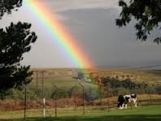
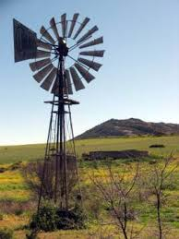
DANKIE
TO ACCOMPLISH GREAT THINGS, WE MUST NOT ONLY ACT, BUT ALSO DREAM, NOT ONLY PLAN, BUT ALSO BELIEVE “
Anatole France

